Slide 1
Образ путешественника в сентиментализме.
Урок для учащихся 8-9 классов.
Авторы:
Калашник Вера Николаевна - учитель литературы; 231 – 928 – 914.
Хозивалиева Мария Павловна - библиотекарь;
231 – 577 – 128.
Название ОУ: МБОУ «Лицей № 2 им. В.В.Разуваева».
Адрес: Астрахань, ул. Победы д.52.

Slide 2

Сентиментализм

Slide 3
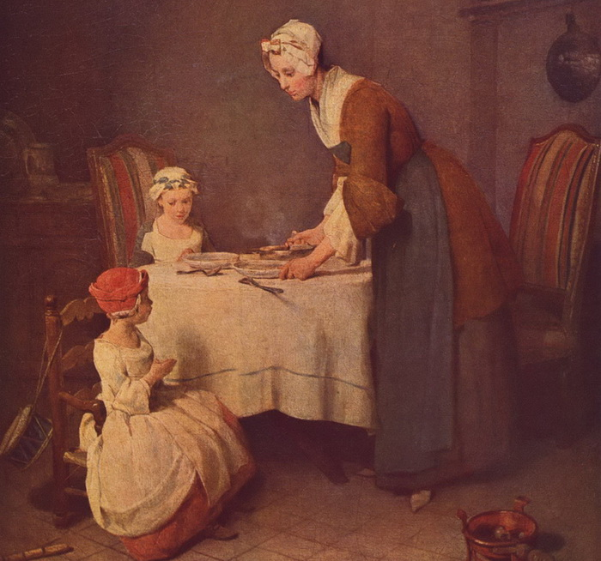
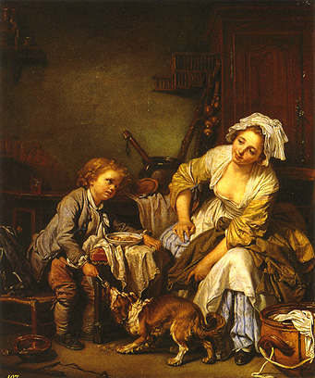
Жан Батист Шарден

Slide 4
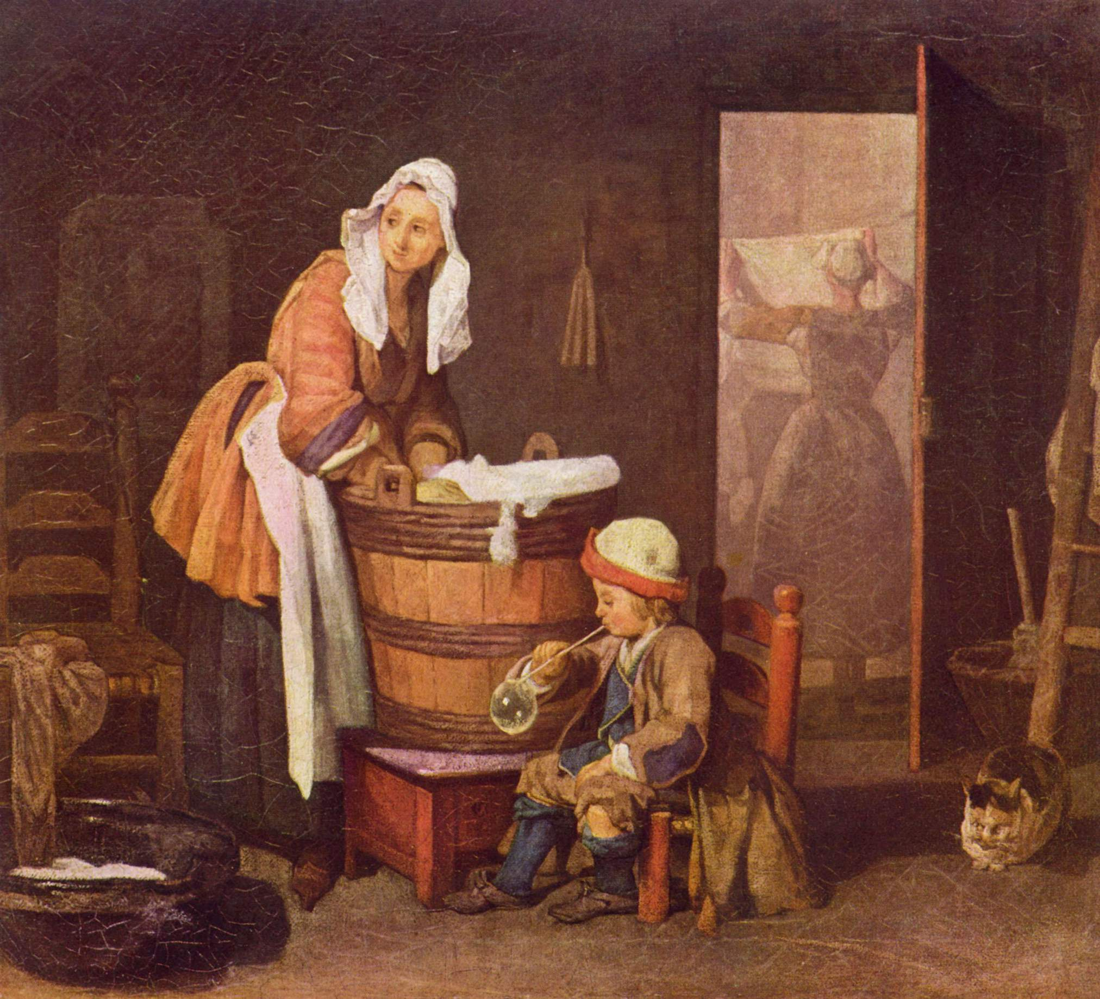

Slide 5
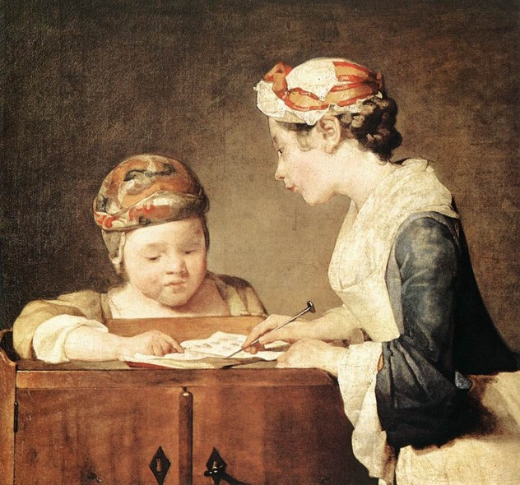
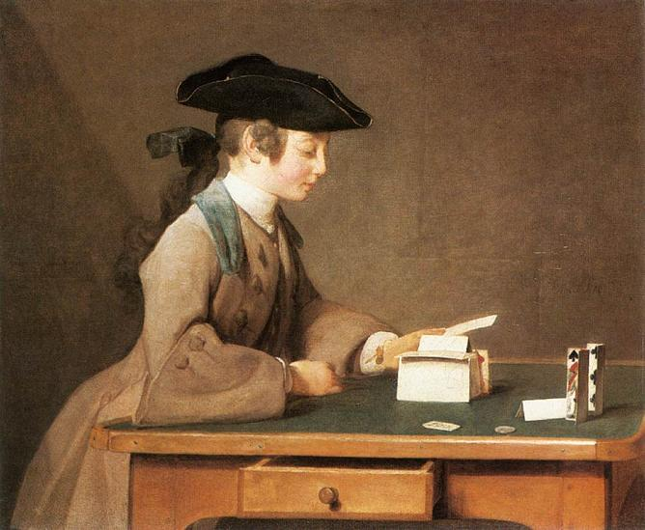

Slide 6
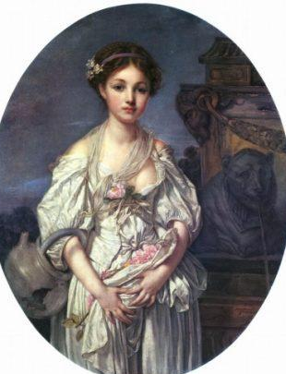
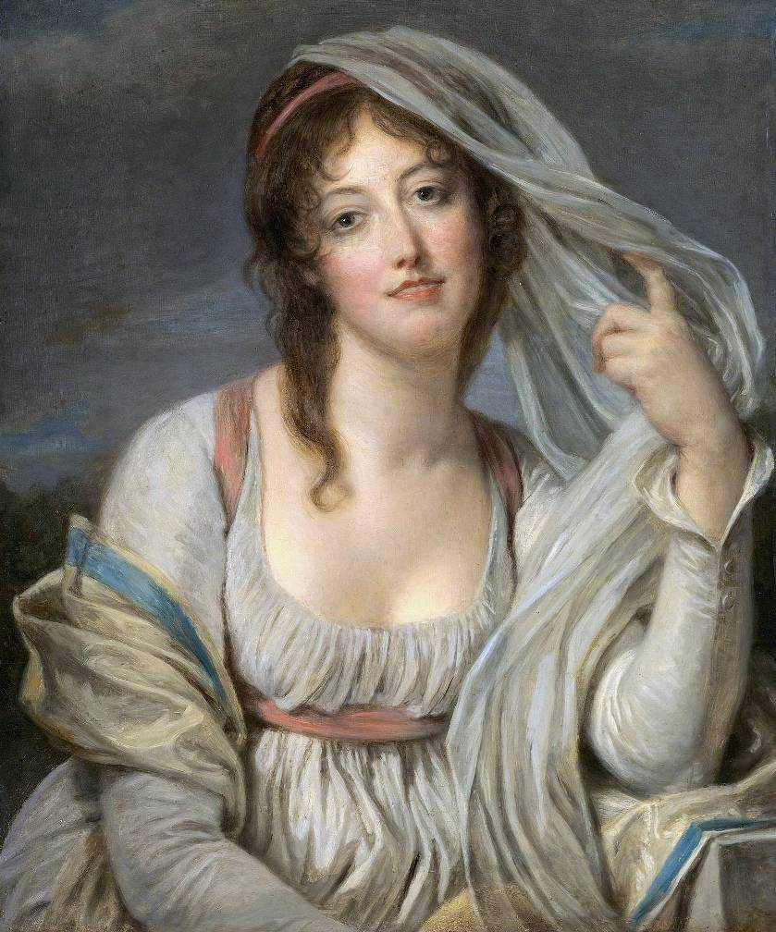
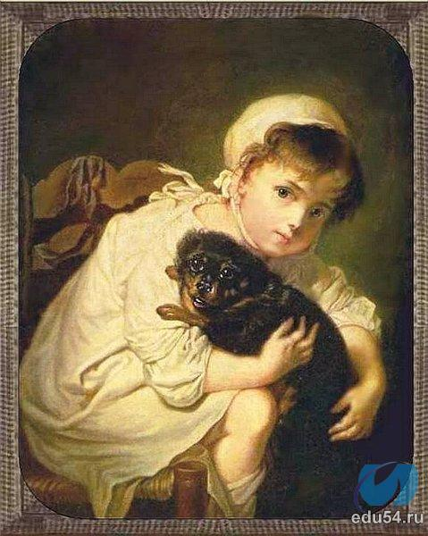
Жан Батист Грез

Slide 7
Образ Путешественника в сентиментализме

Slide 8


Slide 9
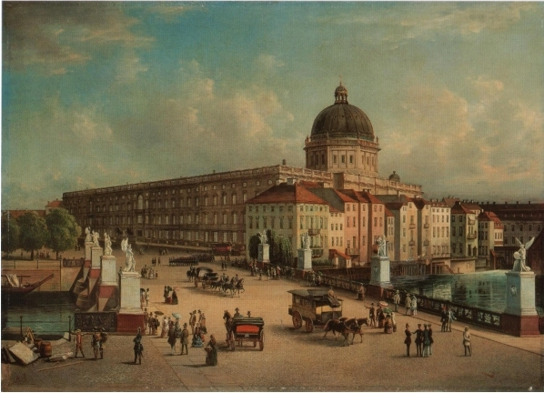
Берлин

Slide 10
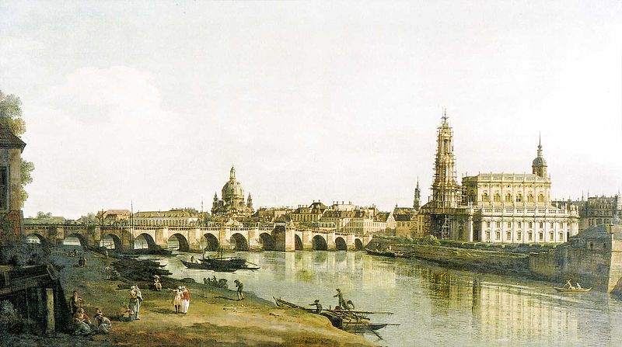
Дрезден

Slide 11
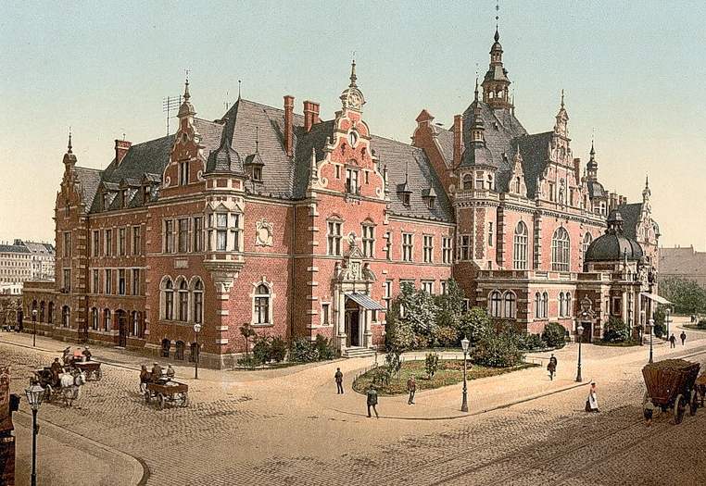
Лейпциг

Slide 12
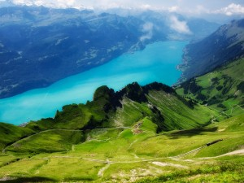
Швейцария

Slide 13
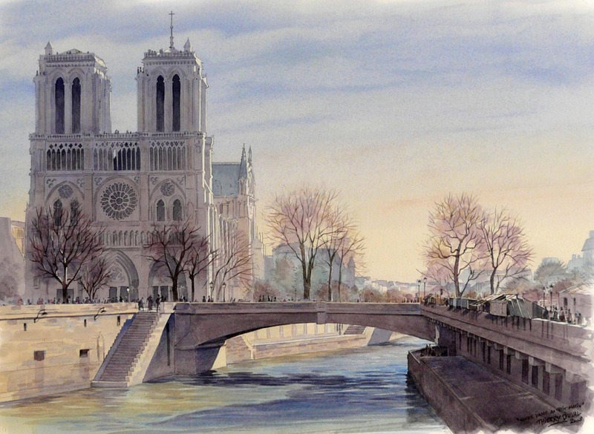
Париж

